Slide 1
Windows에서 jupyter notebok /tensorboard 이해하기
Moon Yong Joon

Slide 2
Windows에 환경구축
Moon Yong Joon

Slide 3
Windows 환경

Slide 4
widndows 조건
windows내에서 docker를 사용하기 위한 조건
1. 64-bit 운영체제여야만 한다.
2. 윈도우 버전이 윈도우 7 혹은 그 이상이여야 한다.
3. OS에서 가상화(Virtualization)가 가능해야 한다.

Slide 5
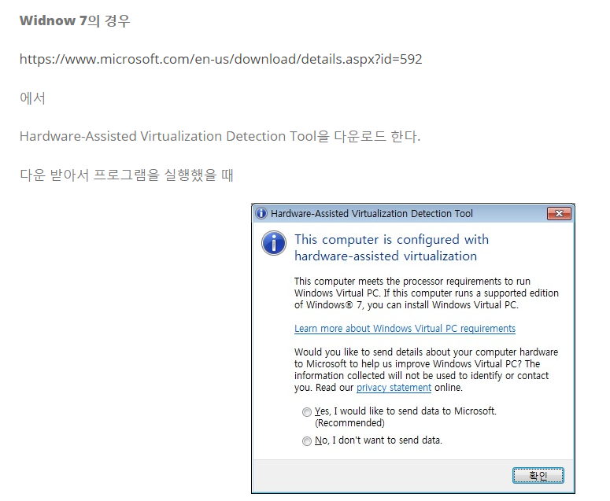
widndows7 추가 업데이트
docker와 browser 연계를 위해서는 아래의 Tool을 설치

Slide 6
Docker 설치

Slide 7
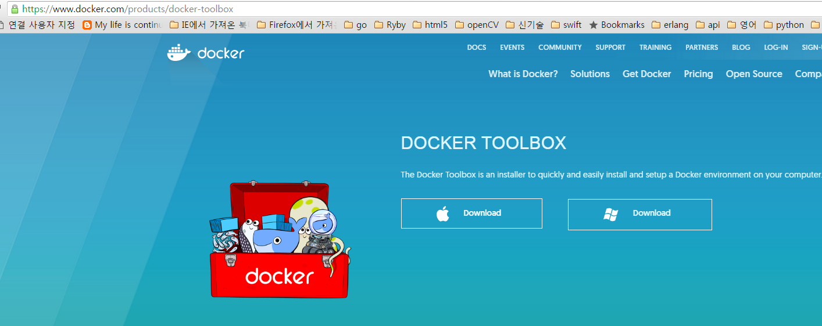
docker 다운로드 및 설치
docker설치시 virtualbox도 같이 설치
https://www.docker.com/products/docker-toolbox

Slide 8
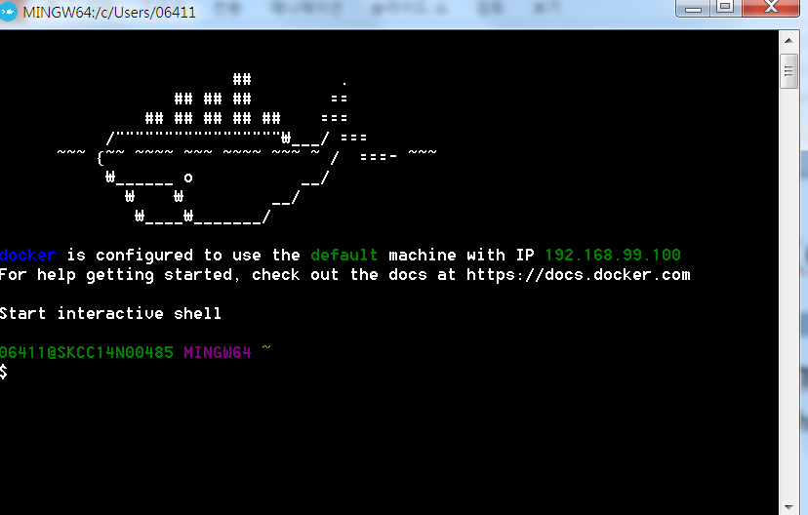
docker : 터미널 구동
docker 를 실행하기 Docker Quickstart Terminal 실행

Slide 9
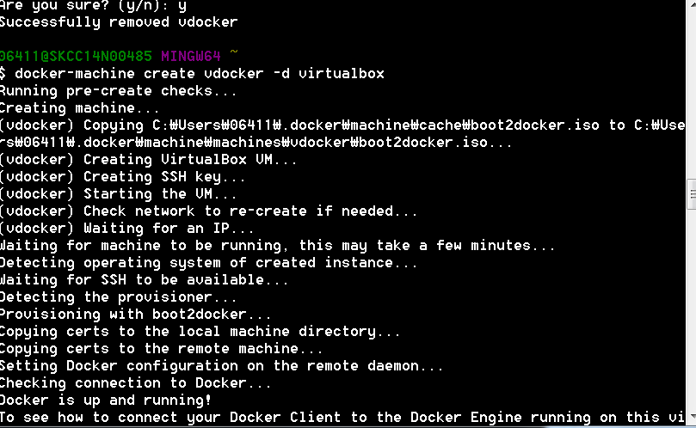
docker : vdocker 만들기
docker-machien에 vdocker 만들기
$ docker-machine create vdocker -d virtualbox

Slide 10
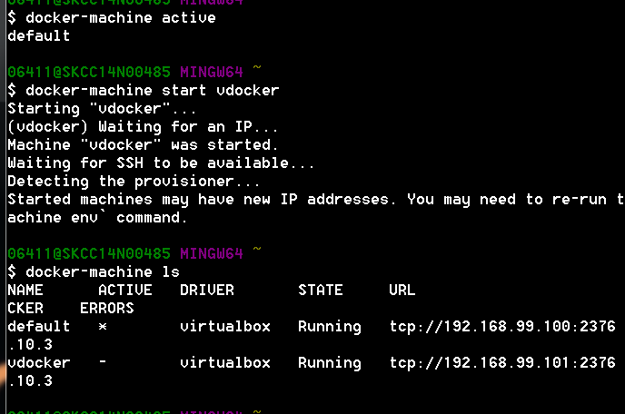
docker-machien 확인 방법
docker-machine을 확인하고 vdocker를 실행

Slide 11
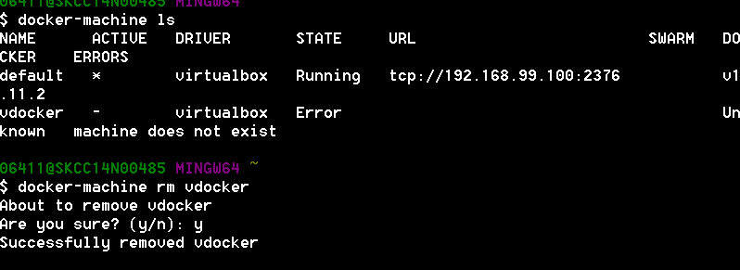
docker-machien : error 처리
docker-machine을 확인하고 vdocker가 error일 경우 rm 명령으로 삭제 후 재생성 필요

Slide 12
Docker 환경 세팅

Slide 13
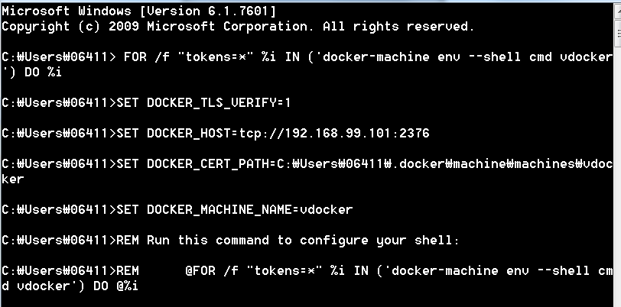
windows :docker환경 세팅
윈도우 cmd prompt를 실행 (Docker Quickstart Terminal 창이 아님)
아래의 명령어를 입력한다.
FOR /f "tokens=*" %i IN ('docker-machine env --shell cmd vdocker') DO %i

Slide 14
Docker: 텐서플로우

Slide 15
windows :docker환경 세팅
Docker Quickstart Terminal 창에서
아래의 명령어를 입력한다.
docker run -it b.gcr.io/tensorflow/tensorflow:latest-devel
tensorflow의 설치가 완료되면 자동으로 리눅스 터미널 창으로 넘어간다.

Slide 16
Jupyter notebook

Slide 17
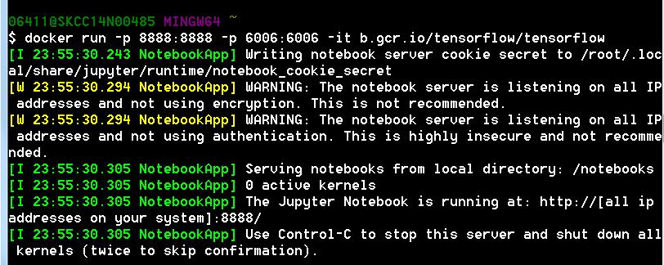
tensorflow 실행
docker terminal에서 아래의 명령을 실행
docker run -p 8888:8888 -p 6006:6006 -it b.gcr.io/tensorflow/tensorflow
docker에서 8888(jupyter notebook), 6006(tensorboard)에 대해 구동

Slide 18
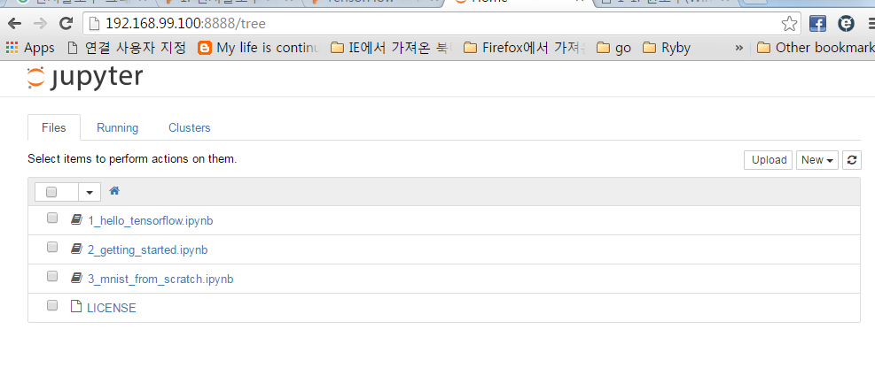
jupyter notebook 실행
http://192.168.99.100:8888/ 을 웹브라우저에 입력하면 실행됨

Slide 19
tensorboard

Slide 20
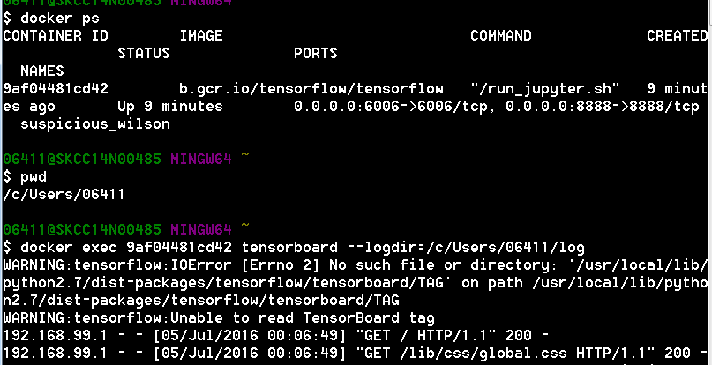
docker에서 Tensorboard 실행
docker에서 설치된 것을 조회하고 실행

Slide 21
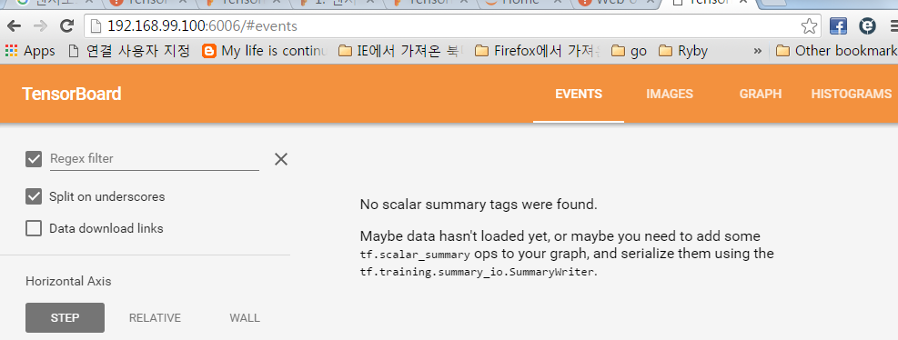
docker에서 Tensorboard 실행
http://192.168.99.100:6006/ 을 웹브라우저에 입력하면 실행됨

Slide 22
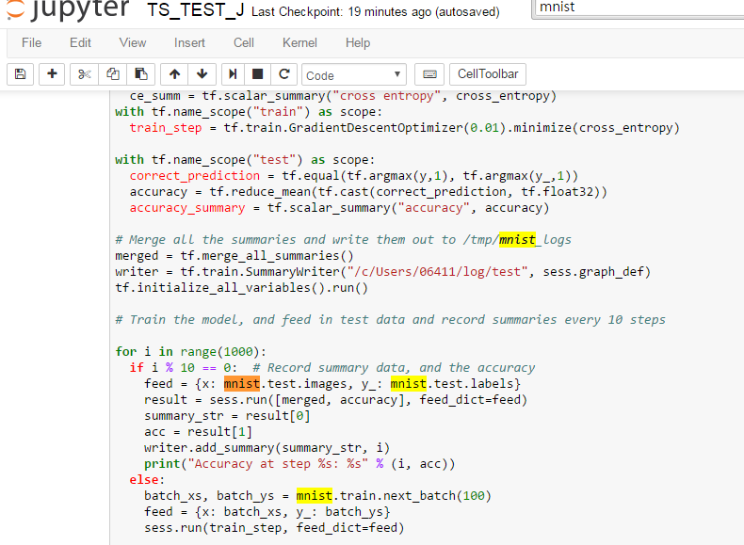
log 파일 write 실행
로그 파일에 write

Slide 23
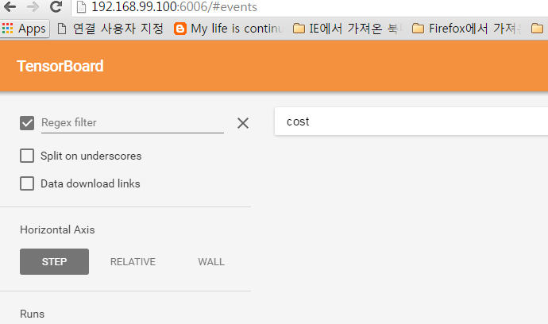
docker에서 Tensorboard 실행
http://192.168.99.100:6006/ 로그파일 실행해서 graph 확인

Slide 24
Tensorflow graph class 이해하기
Moon Yong Joon

Slide 25
tf.Graph

Slide 26
graph
Graph는 operation들과 Tensor들의 집합
Operation
represent units of computation
Tensor
represent the units of data that flow between operations.

Slide 27
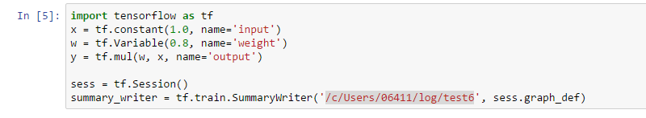
tensorflow 생성
Graph를 확인하기 위해 텐서플로우 간단한 로직 생성

Slide 28
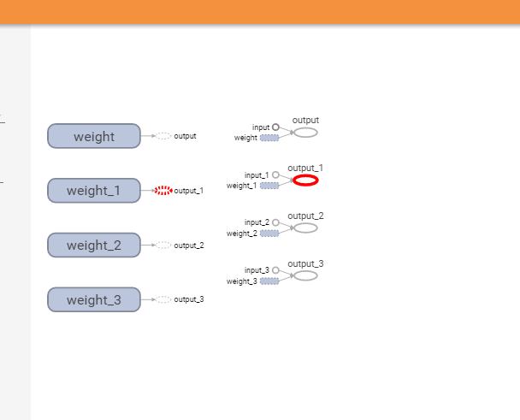
tensorboard의 graph
텐서보드 내의 그래프를 확인(예시)

Slide 29
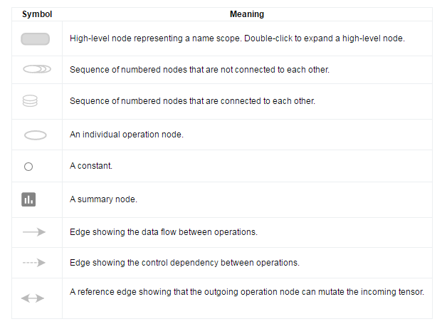
tensorboard의 graph symbol
텐서보드 내의 symbol

Slide 30
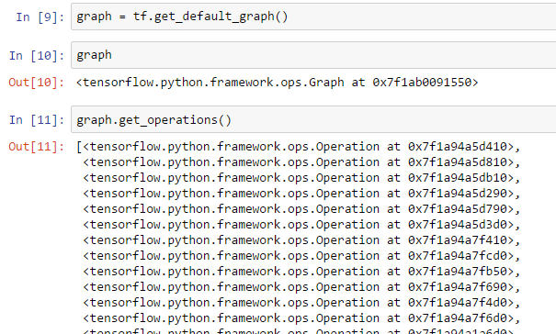
tensorflow graph 객체
텐서플로우에서 graph를 직접 접근해서 node들이 생성된 것을 볼 수 있음

Slide 31
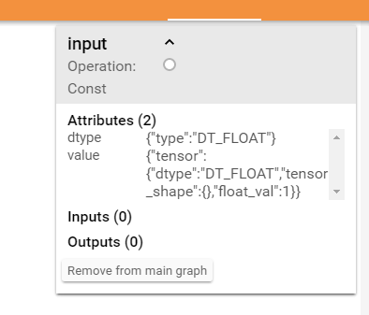
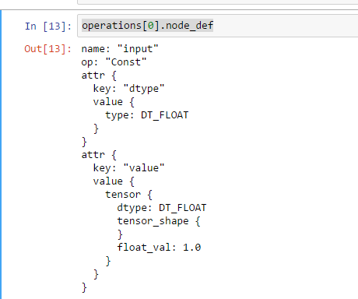
tensorboard 확인: input
텐서보드 내의 그래프 내의 input node를 tensorflow 내의 객체 조회

Slide 32
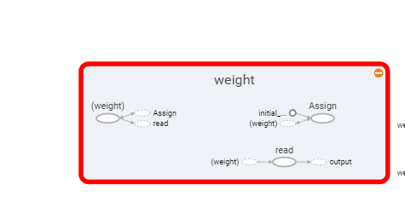
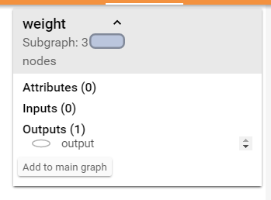
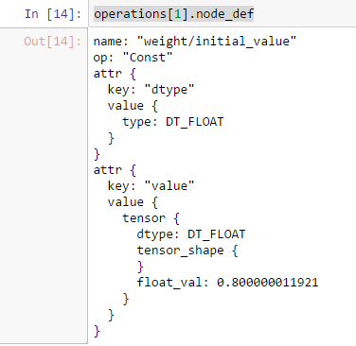
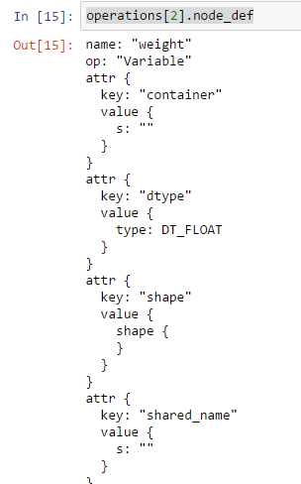
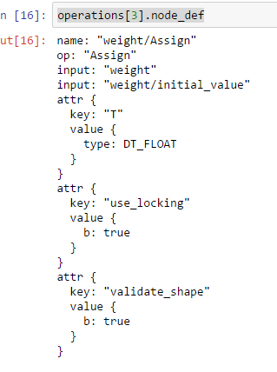
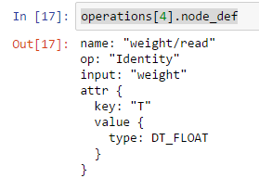
tensorboard 확인: weight
텐서보드 내의 weight를 확대해서 내부 구성된 node들을 확인

Slide 33
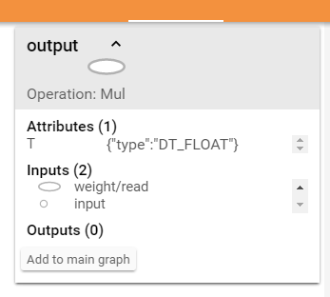
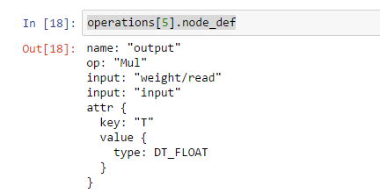
tensorboard 확인: output
텐서보드 내의output node와 tensorflow 내의 저장된 것을 상호 비교

Slide 34
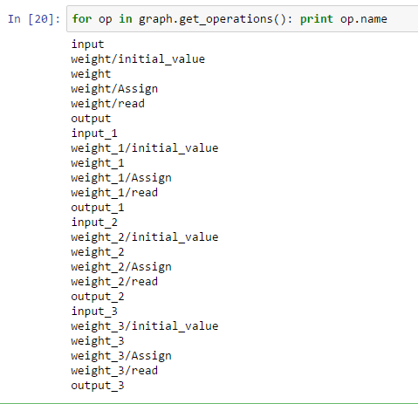
Tensorflow : graph op name
graph = tf.get_default_graph() 정의 후에 operation node 명 조회

Slide 35
Node 이해하기

Slide 36
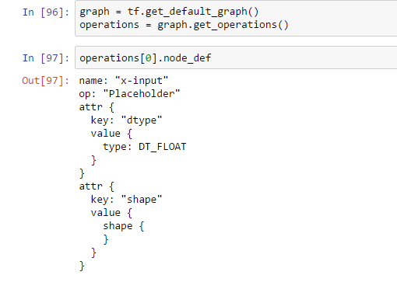
graph node 확인하기(순차)
Tf.get_default_graph() 를 실행한 후에 get_operations()으로 실제 op node를 생성 후 조회

Slide 37
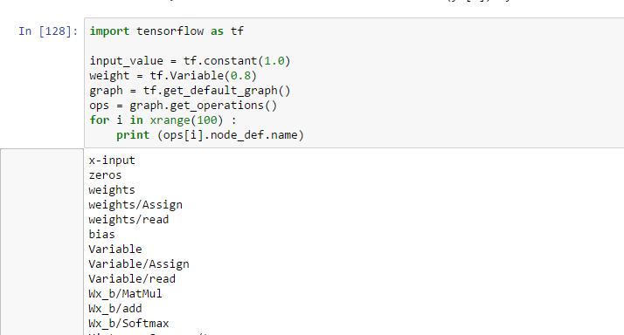
graph node 확인하기(순환)
순환하면서 조회하기

Slide 38
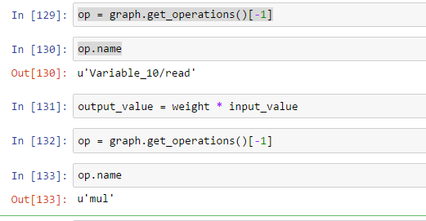
graph node 확인하기(역순)
뒤에서 부터 graph 값을 조회

Slide 39
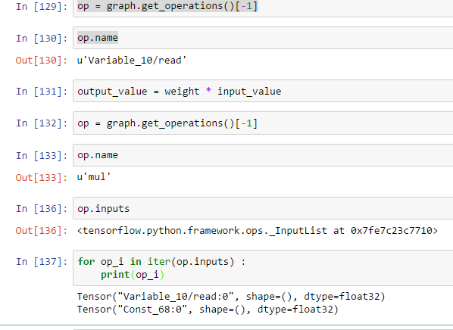
graph node 확인하기(파라미터)
Op 내부에 inputs을 확인하기

Slide 40
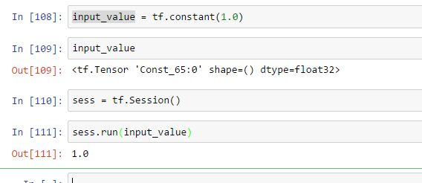
할당 변수 확인하기
Tf.constant()로 할당한 변수를 확인하면 하나의 tensor 객체로 지정되어 있고 session에서 실행해야 결과값을 볼 수 있음

Slide 41
Tensorboard 로그 확인

Slide 42
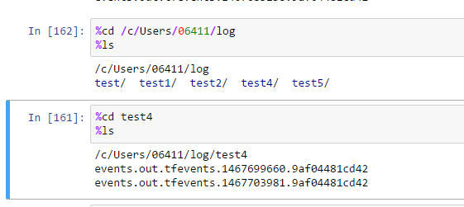
텐서보드용 로그 파일 확인
텐서보드를 위한 로그 파일 생성된 곳을 확인

Slide 43
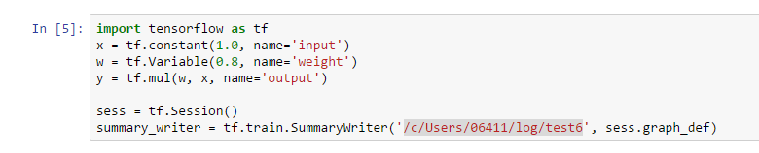
tensorflow 실행
텐서플로우 내의 그래프를 확인을 위해 tf.train.SummaryWriter를 이용해서 처리

Slide 44
Tensorflow & tensorboard 이해하기
Moon Yong Joon

Slide 45
Tensorboard 처리 예시

Slide 46
Tensorboard 처리 순서
아래의 참고문서를 보고 처리한 결과
From TF graph, decide which node you want to annotate
- tf.name_scope()
- tf.histogram(), tf.scalar_summary ()
2. Merge all summaries
- merged = tf.merge_all_summaries()
3. Create Writer
- writer = tf.train.SimmaryWriter(“log-file”, sess.graph_def)
4. Run summary merge and add_summary
- summary = sess.run(merged,…), writer.add_summary(summary)
5. Launch Tesorboard
- tensorboard --logdir=“log-file”
6. Start browser
- http://192.168.99.100:6006/
참고문서 : http://goodtogreate.tistory.com/entry/Tensor-Board

Slide 47
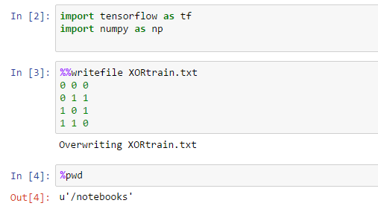
입력 파일 지정
Grape에서 name scope 노드를 만듦

Slide 48
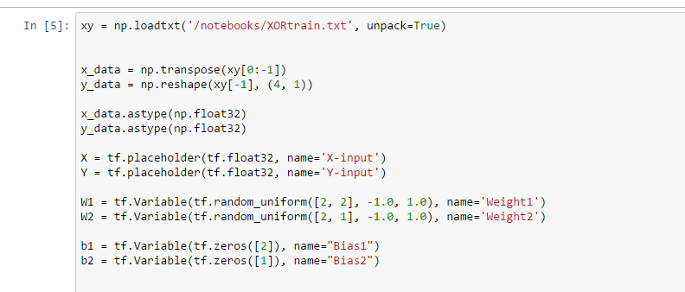
변수 및 저장소 정의
Grape에서 name scope 노드를 만듦

Slide 49
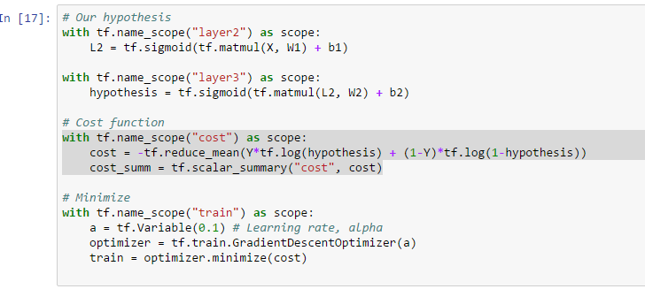
name_scope
Grape에서 name scope 노드를 만듦

Slide 50
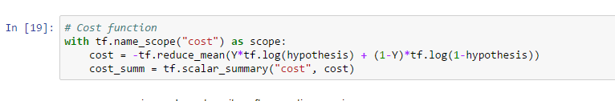
tf.scalar_summary
tf.scalar_summary(tags, values, collections=None, name=None)

Slide 51
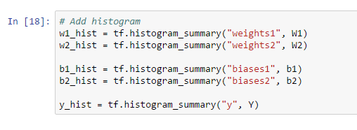
histogram_summary
tf.histogram_summary(tag, values, collections=None, name=None)

Slide 52
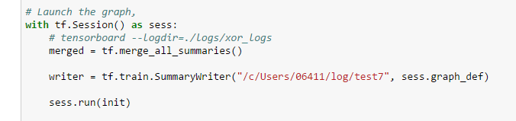
merge_all_summaries
tf.merge_all_summaries(key='summaries')

Slide 53
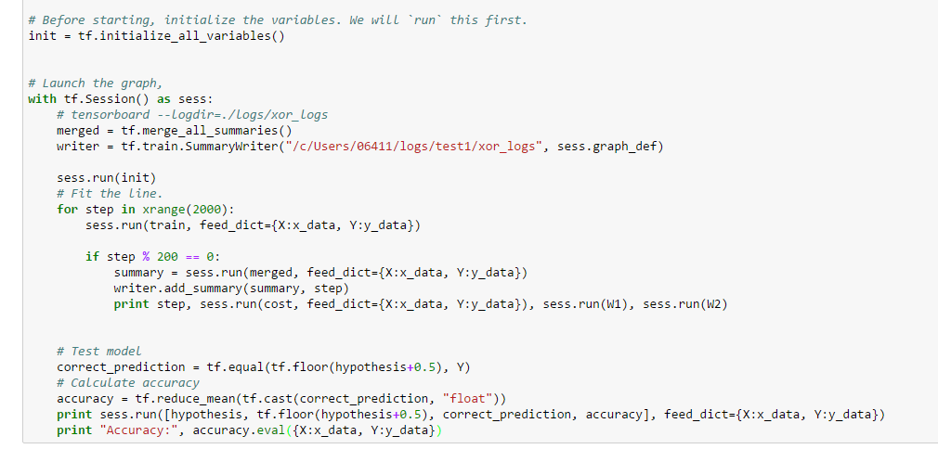
train.SummaryWriter
tf.train.SummaryWriter(logdir, graph=None, max_queue=10, flush_secs=120, graph_def=None)

Slide 54
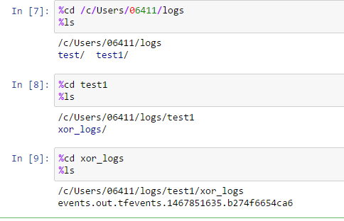
log file 확인 방법
로그 파일이 제대로 되었는지 확인

Slide 55
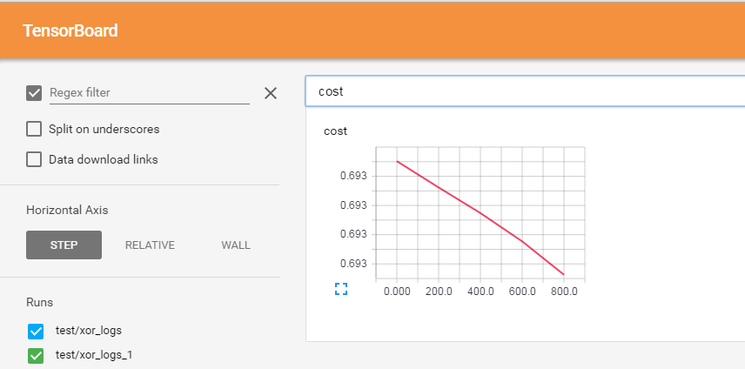
tensorboard: evnet
Tensorboard 내의 event조회

Slide 56
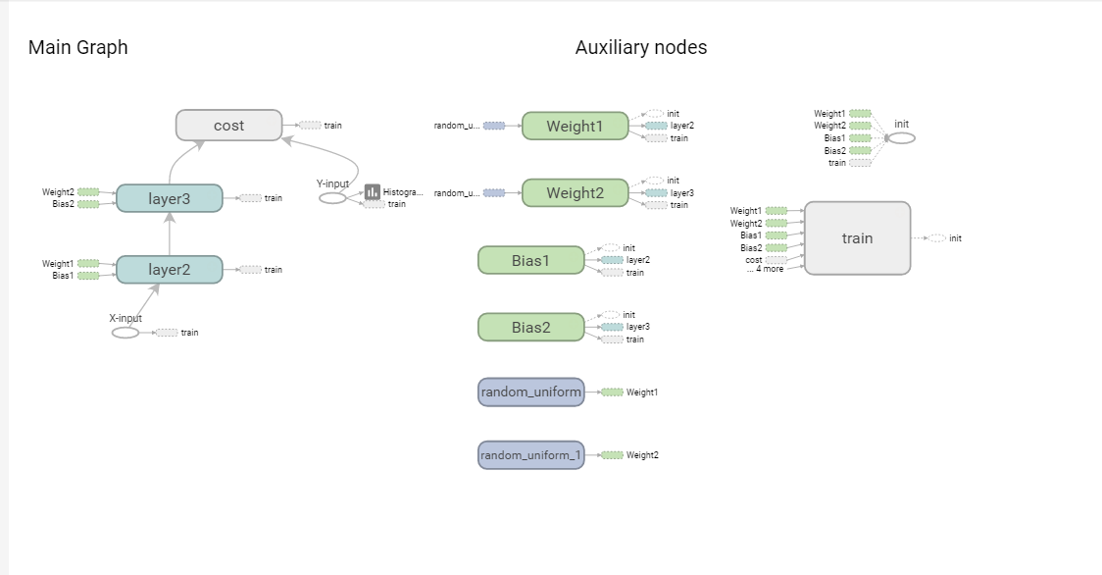
tensorboard: graphs
Tensorboard 내의 graphs 조회

Slide 57
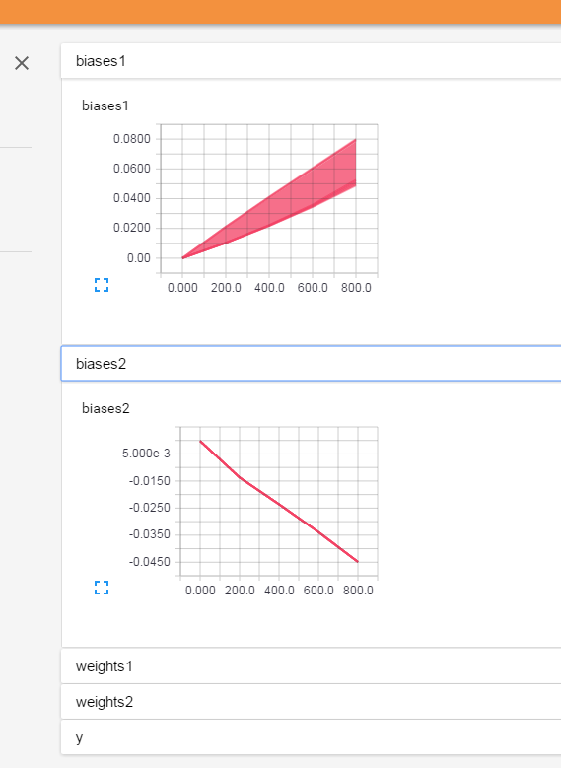
tensorboard: histograms
Tensorboard 내의 histograms 조회

